Slide 1

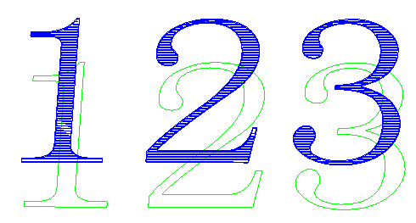
说明：单线雕刻一般不设半径补偿，刀路就是线条中心，自己要根据实际刀具半径来设计零件视窗等开孔大小。
而区域雕刻与曲面雕刻时，软件会自动计算半径补偿，故刀具直径要填对。
功能1: 开槽/切割（例如电子产品视窗方孔，按键圆孔）
A方法：单线雕刻（表面高度10mm，雕刻高度1mm）；
B刀具：[平底]JD-1.50（直径1.5mm柱刀/铣刀，实际直径自己定）
C切削深度：吃刀0.3mm
D雕刻参数：无更改项目
功能2: 钻孔（建议机器打精确盲孔，取下零件再手工钻通）
A方法：钻孔雕刻（表面高度10mm，雕刻高度1mm）；
B刀具：[钻头]JD-1.50（直径1.5mm微型钻头，实际直径自己定）
C切削深度：吃刀1.0mm
D雕刻参数：无更改项目
功能3: 区域雕刻（例如阴文雕刻，平面图案雕刻）
A方法：区域粗雕刻（表面高度10mm，雕刻高度0.4mm）；
B刀具：[锥度平底]JD-10-0.40（10度0.4mm平底尖刀，实际选用0.3mm）
C切削深度：吃刀0.2mm，路径间距0.15mm
D雕刻参数：兜边量0.1mm

Slide 2
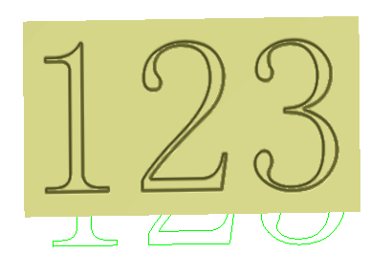

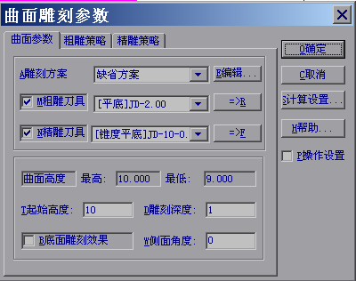
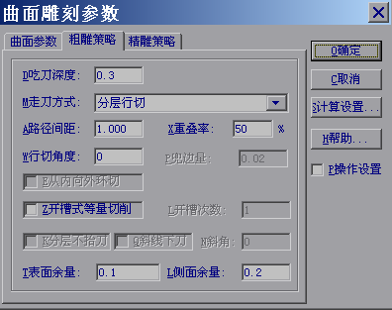
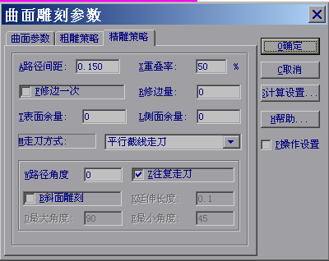
功能4：曲面雕刻（例如阳文雕刻，立体浮雕）
A曲面参数：起始高度10mm，雕刻深度1mm（这两项在生成曲面时完成）；
B粗雕刀具：[平底]JD-1.5（1.5mm柱刀/铣刀）
C精雕刀具：[锥度平底]JD-10-0.4（10度0.4mm平底尖刀）
D粗雕策略：吃刀深度 0.3mm，路径间隙1.0mm，
表面余量0.1mm，侧面余量0.1mm
E精雕策略：路径间隙0.2mm，

Slide 3
